Slide 1
3D Feldolgozás
Dr. Szemenyei Márton
BME VIK IIT

Slide 2
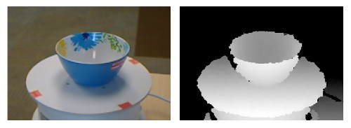
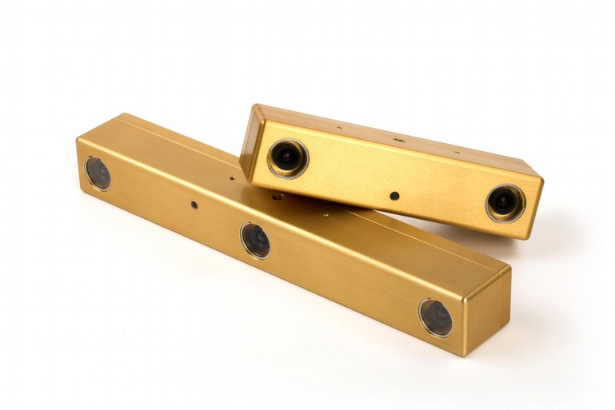
3D Adatok
Mélység szenzorok (3D)
Sztereó kamera
Strukturált fény
LIDAR

Slide 3
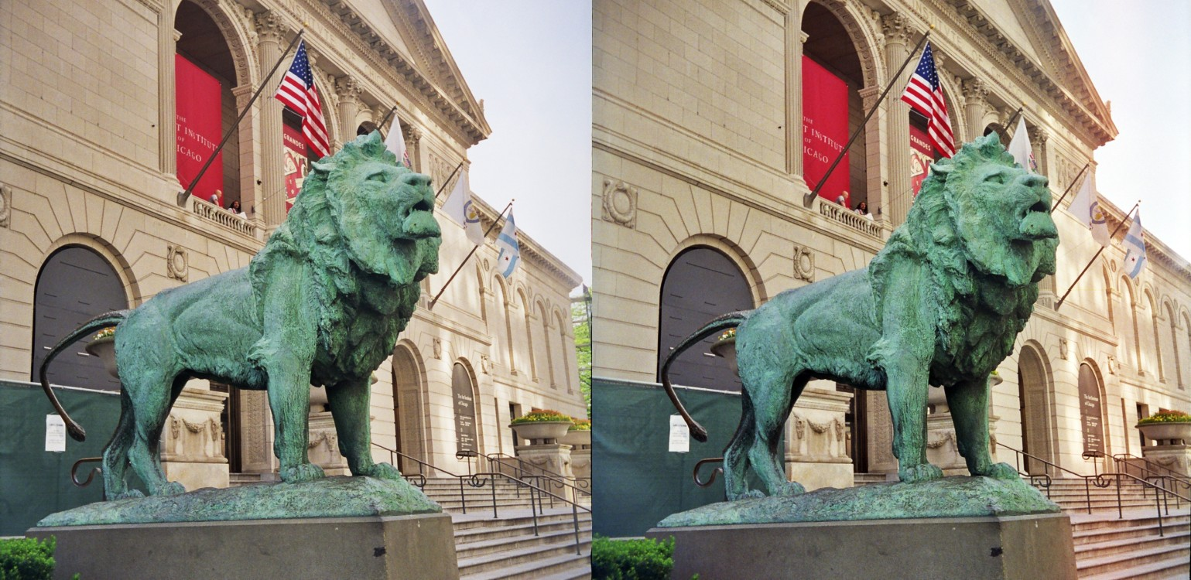
Rekonstrukció
Sztereó képpár

Slide 4
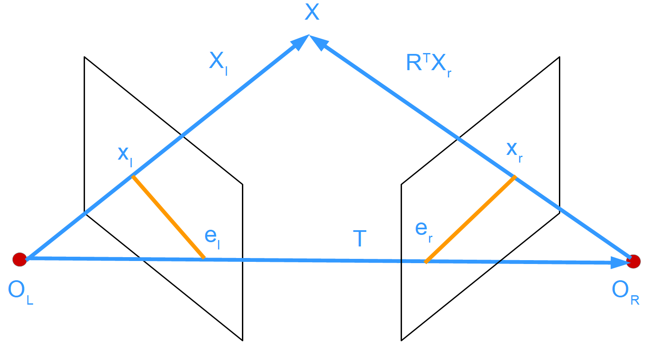
Rekonstrukció
Háromszögelés

Slide 5
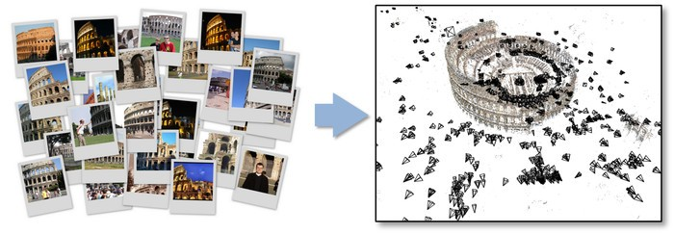
Structure from motion
Offline
Online verzió: SLAM (Simultaneous Localization and Mapping)

Slide 6
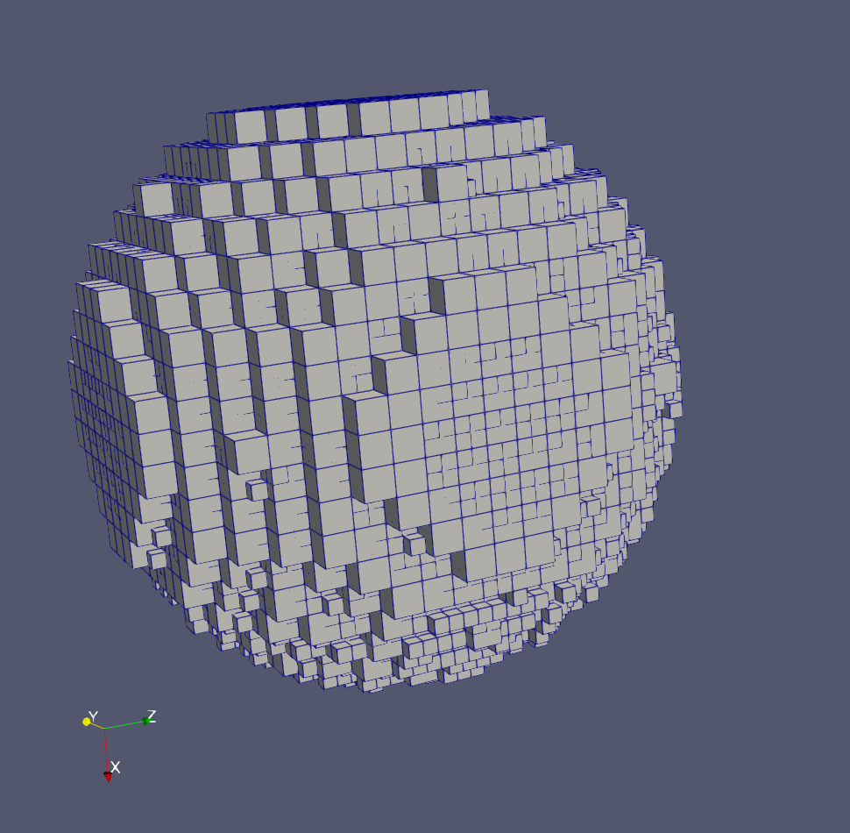
Reprezentáció
Voxel

Slide 7
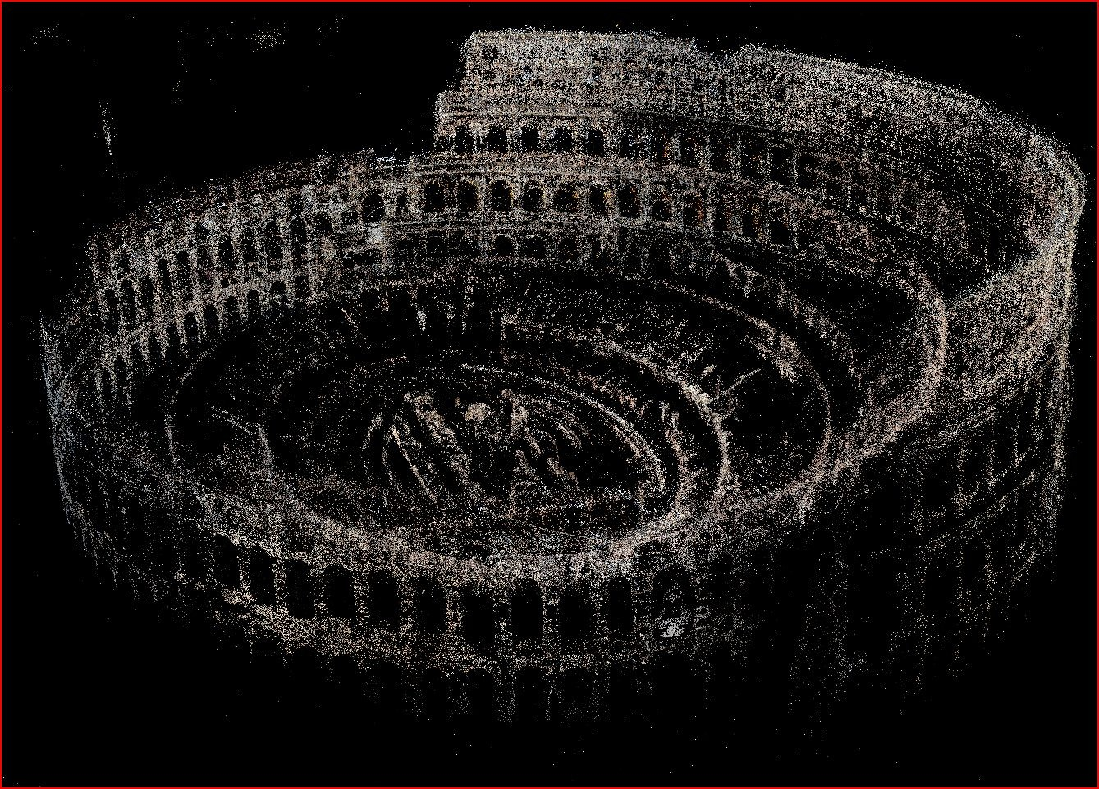
Reprezentáció
Pontfelhő

Slide 8
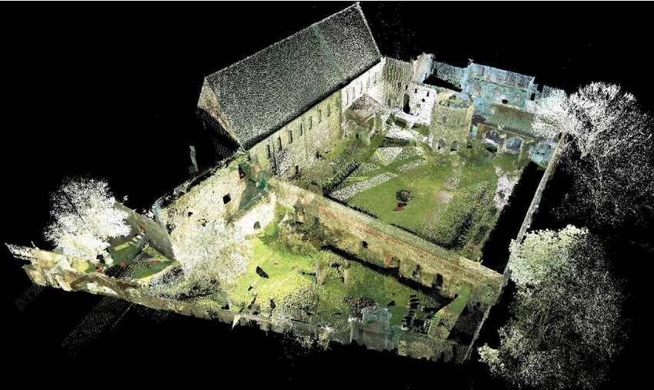
Reprezentáció
Pontfelhő

Slide 9
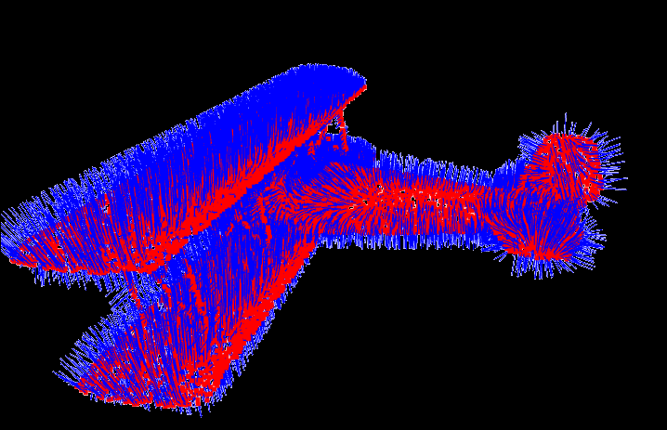
Reprezentáció
Pontfelhő

Slide 10
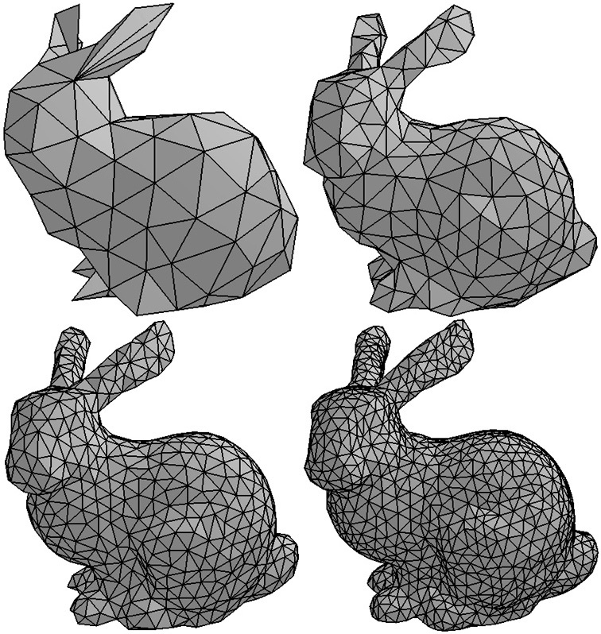
Reprezentáció
Mesh
Pontok (vertex)
Élek (Edges)
Háromszögek (Faces)
Szomszédság
Felületi normális

Slide 11
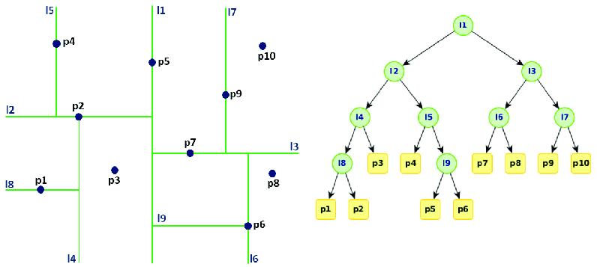
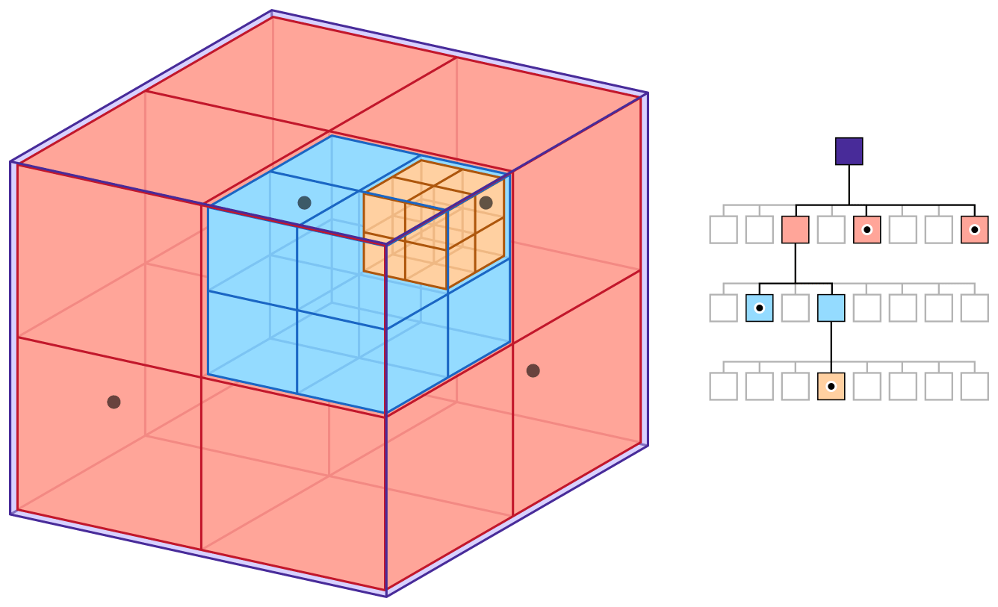
Reprezentáció
Kd-Fa
Bináris fa
Octree
8 gyerek

Slide 12
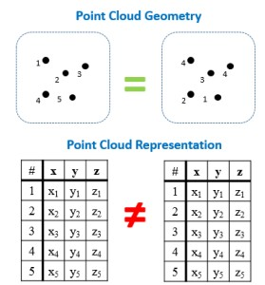
Tanulás
Permutáció invariancia problémás
Lineáris réteg bemenete
Konvolúciós réteg: sorrend

Slide 13
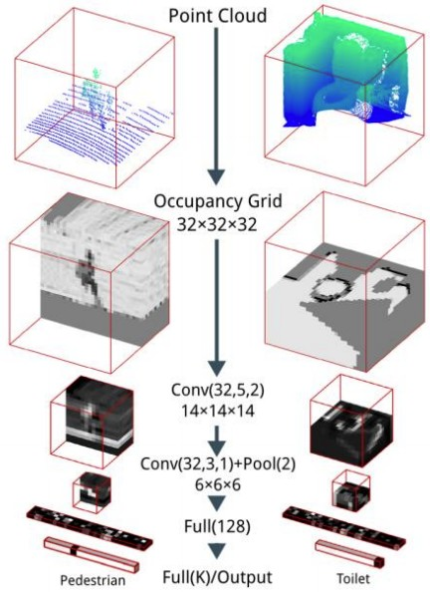
Voxel háló
Conv23D

Slide 14
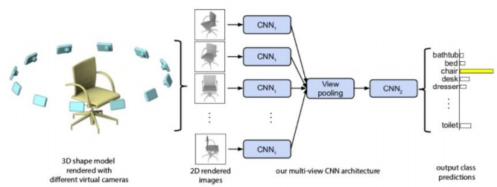
2D vetületek
Matematikus megoldás

Slide 15
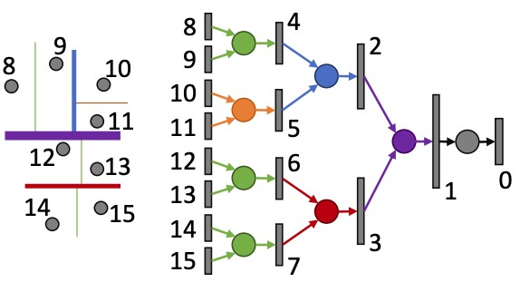
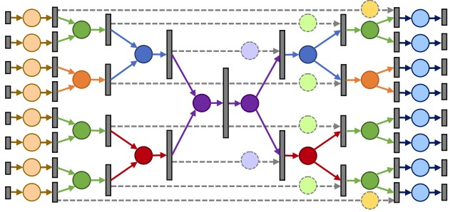
KD-Net
Kd-fa minden szintjén k súly
Minden metsző irányhoz külön 1

Slide 16
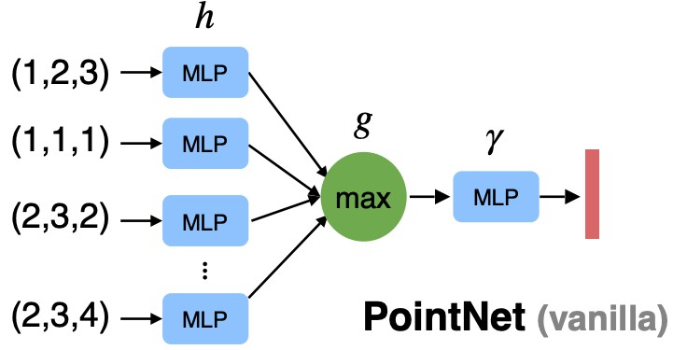
PointNet
Permutáció invariáns függvény
Max, Sum, stb

Slide 17
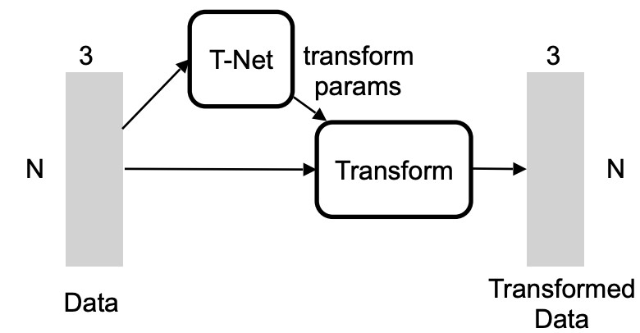
PointNet
Beépített geometriai trafó

Slide 18
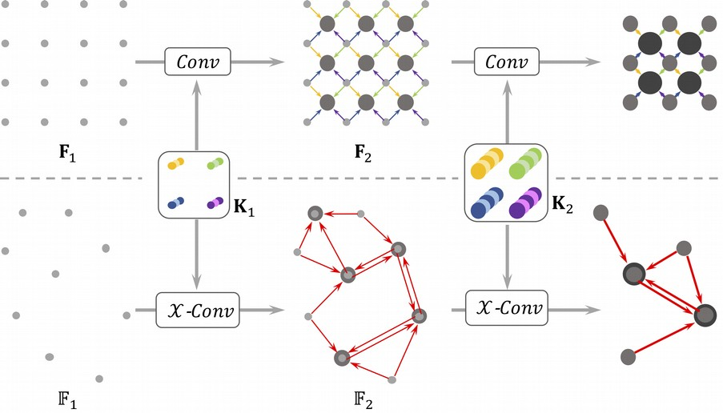
Point-Cnn
X-convolúció
Általánosítás

Slide 19
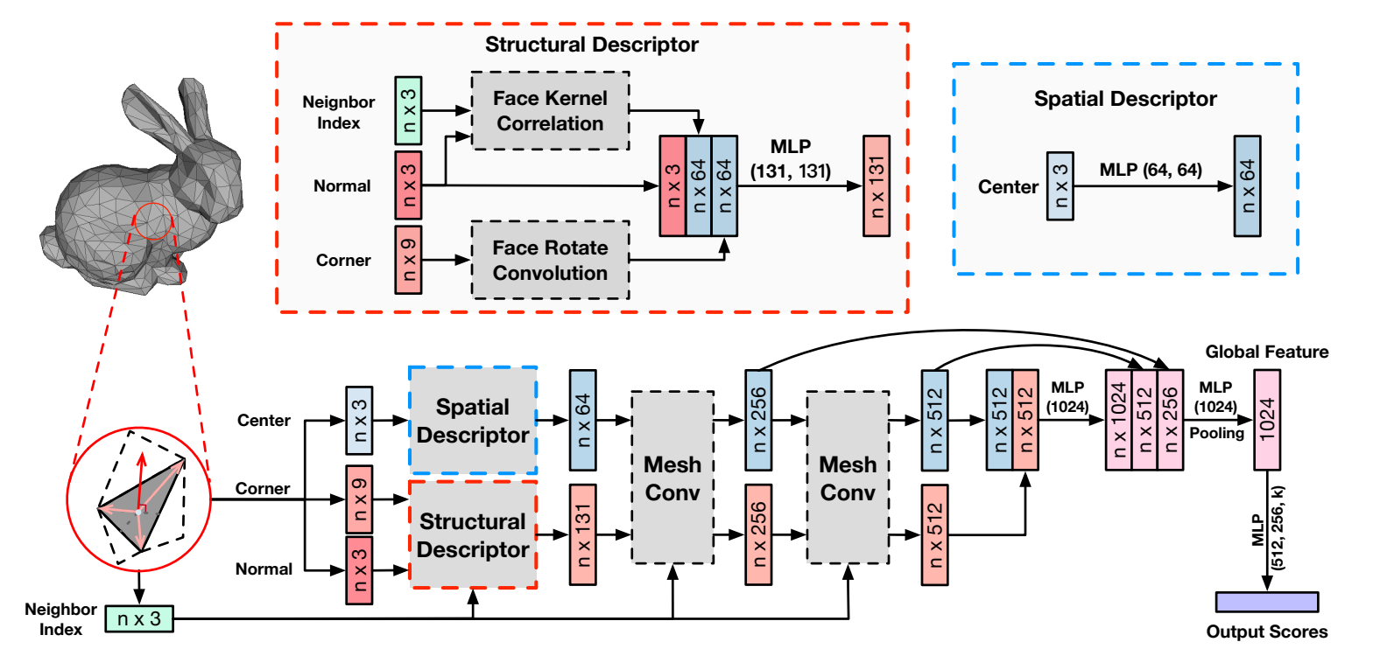
MeshNet
Vannak szomszédság indexeink

Slide 20
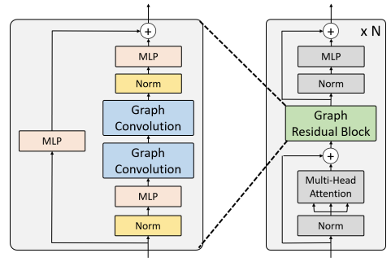
Végül természetesen
MeshFormer
Mesh = bonyi gráf
Gráfokra működik a transformer

